Slide 1
CH12
特殊電機
12-1
步進電動機(step motor)
12-2
伺服電動機(servo motor)
12-3
直流無刷電動機
12-4
輪轂馬達原理
12-5
線性電動機(linear motor)

Slide 2
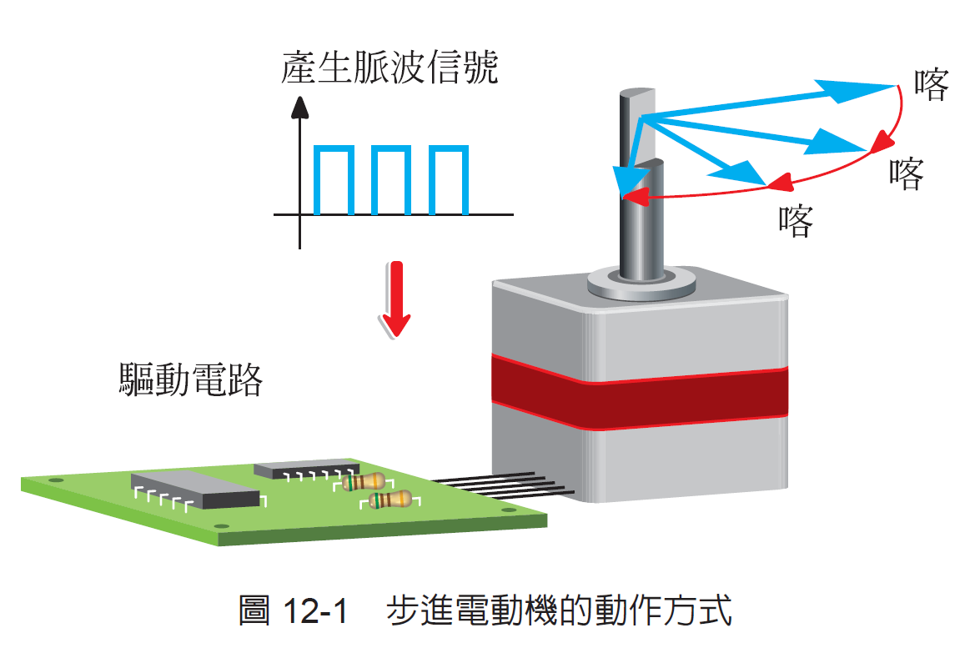
12-1 步進電動機(step motor)
一、特性
步進電動機，動作方式如圖12-1，每接收一個脈波(pulse)， 步進電動機立刻旋轉一個特定角度而後停止；脈波數量越多，累積旋轉的角度也越大，因此又稱為脈波電動機(pulse-motor)。

Slide 3
步進電動機的運轉特性包括：
1. 轉動的角度( θ ) 與輸入脈波數成正比，即轉速與脈波頻率成正比。
2. 步進角度誤差小，且沒有累積誤差。
3. 靜止時仍具有高度的保持轉矩，能夠維持位置不轉動。
4. 低速時具有很大的轉矩。

Slide 4
5. 起動、停止及正反轉容易控制且響應良好。
6. 沒有電刷與換向器，維修容易。
7. 利用開迴路控制就可以掌控位置與轉速，不需要複雜的回授系統。
8. 不適合高速運轉，特別是負載大時，轉子動作容易混亂，產生失步。

Slide 5
二、種類
步進電動機依據轉子的構造主要分為下列三種類型：
(一) 可變磁阻(variable reluctance, VR) 型
可變磁阻型的轉子採用矽鋼板等強磁性體加工成齒輪狀，定子磁極上繞有線圈，當定子線圈加入直流電後產生電磁力，吸引轉子旋轉一個角度。

Slide 6
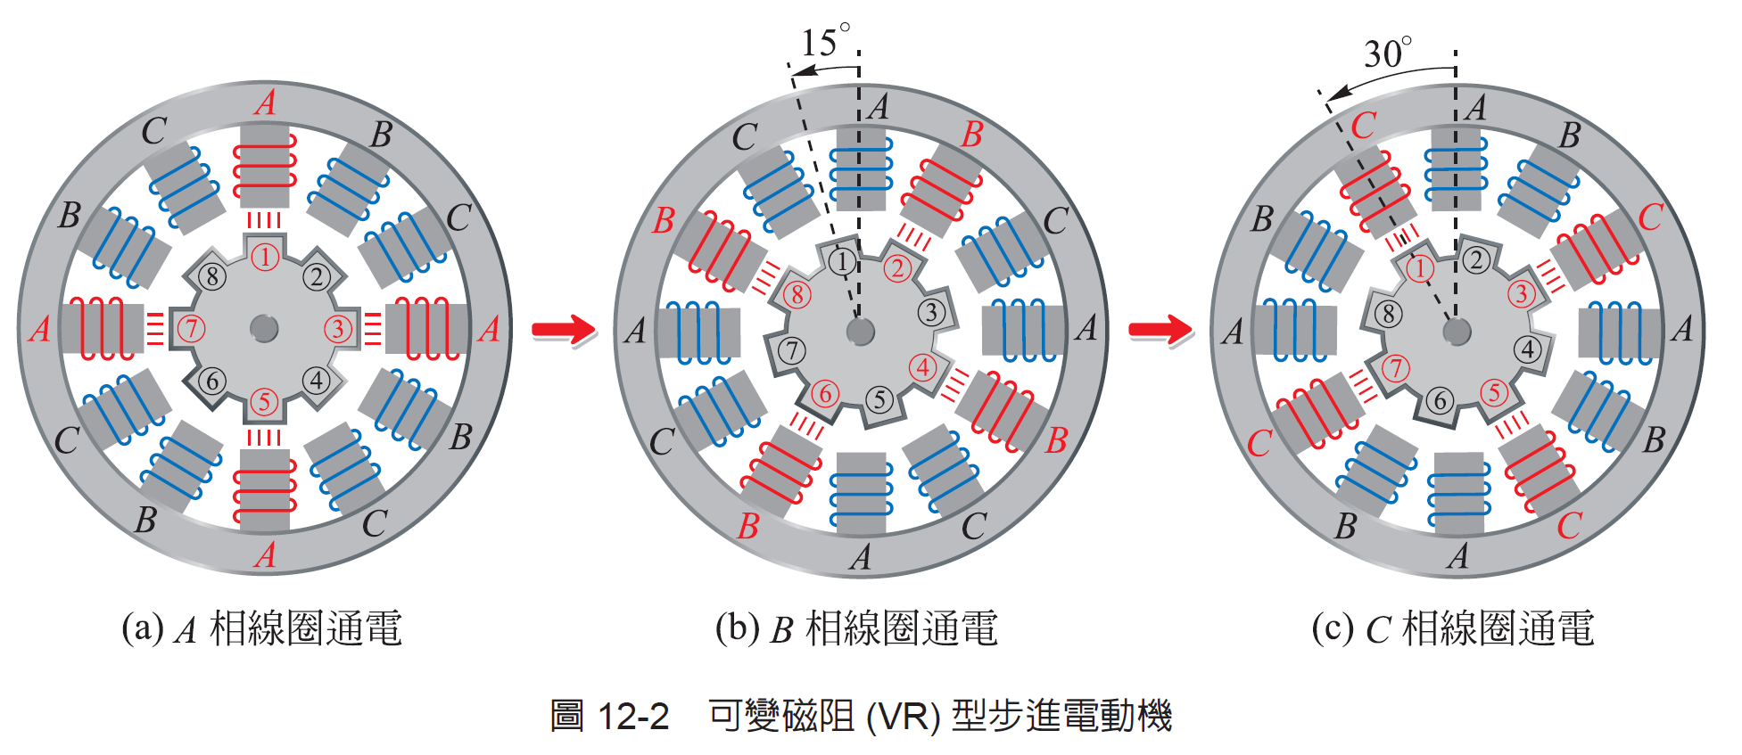
以圖12-2 為例，定子分成A、B、C 三組繞組，轉子鐵心有8 個凸極。將A 相線圈通上直流電，轉子的1、3、5、7 號凸極受到A 相線圈吸引停留在圖12- 2(a) 所示的位置。

Slide 7
一個脈波信號可讓轉子轉動的角度稱為步進角，可變磁阻型步進角為：
可變磁阻型優點在於步進角度小、反應快，但是轉子是依據定子的磁化而動作，因此轉矩較小、效率低，目前較少運用。

Slide 10
(二) 永久磁鐵(permanent magnet, PM) 型
永久磁鐵型步進電動機的轉子採用氧化鐵材料製成的永久磁鐵，定子磁極上同樣繞有線圈。以圖12-3 為例，定子有A、B、C、D 四個線圈，轉子為兩極式的永久磁鐵。A 相線圈通上直流電後所產生的N 極，會將轉子S 極吸引停留在圖12-3(a) 所示的位置。

Slide 12
因此當定子繞組依序以A → B → C → D → A →⋯⋯的順序通上直流電時，轉子朝逆時針方向每次旋轉90°。若是定子改以A → D → C → B → A →⋯⋯的順序通電時，轉子改成順時針方向每次旋轉90°。累積接收到4 個脈波信號，轉子等於轉了1 圈。
永久磁鐵型的構造簡單、效率高、轉矩大、保持轉矩高，因此常用於冷氣出風口的控制、機器手臂、工作母機等場所。

Slide 13
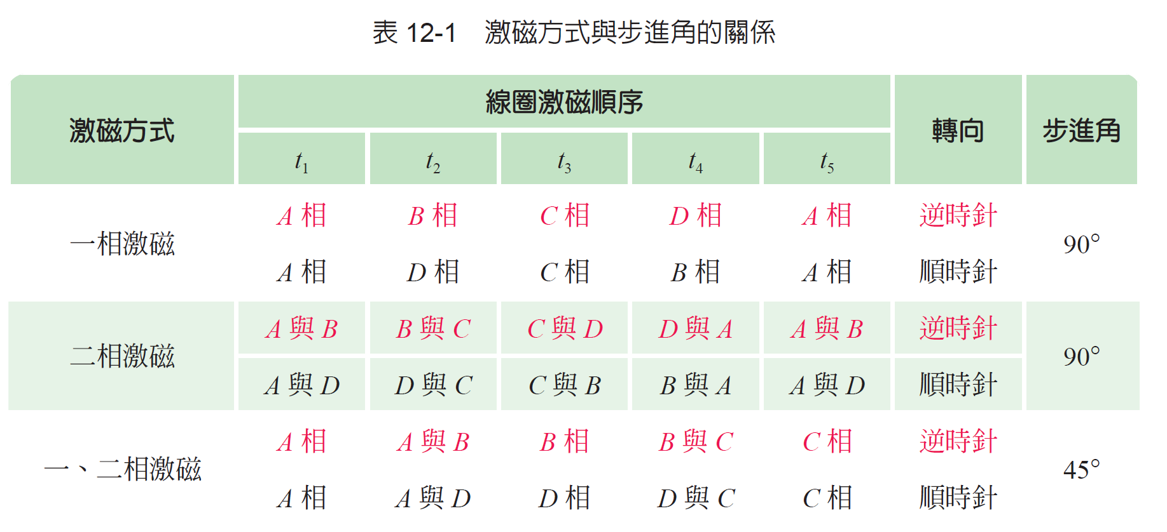
以圖12-3 永久磁鐵型步進電動機為例，可以採用的激磁方式與步進角整理如表12-1 所示。

Slide 14
相較於一相激磁而言，兩相激磁產生的轉矩大、振動小。而一、二相激磁則可以將步進角減半，做更精準的定位。綜合上述，要改變步進電動機的轉向必須改變繞組的激磁順序。要改變轉速則必須控制脈波信號的頻率。

Slide 15
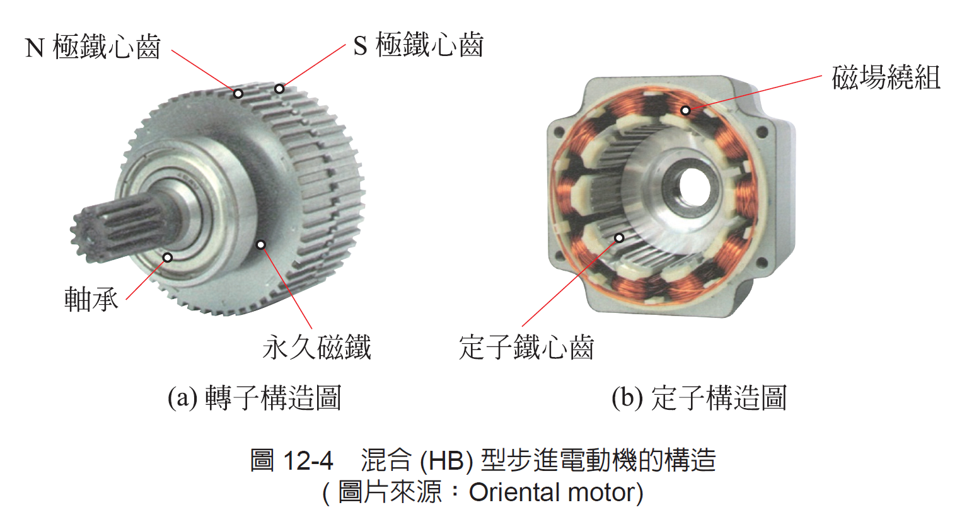
(三) 混合(hybrid, HB) 型
混合型是將永久磁鐵(HB) 型與磁阻(VR) 型兩者優點結合而成。轉子構造如圖12-4(a)，圖12-4(b) 為其定子構造，極身繞有磁場繞組，極掌也是齒輪狀並與轉子鐵心齒間形成良好的嚙和。

Slide 16
混合型步進電動機動作原理如圖12-5，將定子A 相繞組加入直流電後，定子上方產生磁極S 與轉子外側的N 極鐵心齒相吸；定子下方產生磁極N 與轉子內側的S 極鐵心齒相吸，轉子停留在圖12-5(a) 所示的位置。

Slide 18
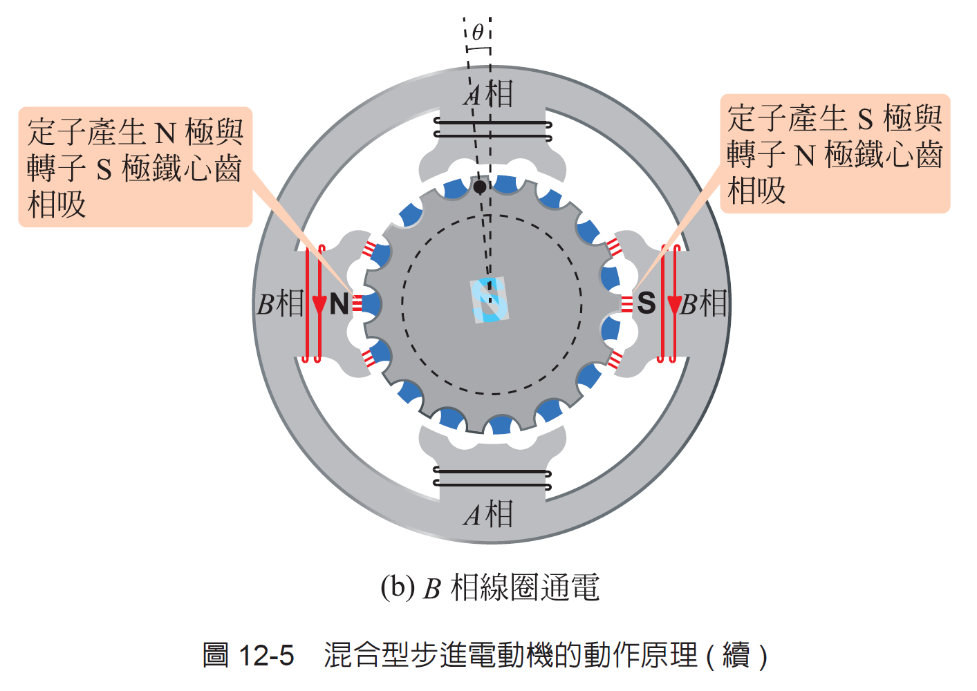
混合型的優點在於步進角度小，精確度高，轉矩大；但是相較而言構造複雜、價格高。

Slide 19
12-2 伺服電動機(servo motor)
一、特性
如圖12-6 將電動機軸端安裝感測電路監控運轉狀態，透過轉換電路將資料提供給比較電路，比較電路依據電動機狀態與目標值進行比較後，再通知驅動電路輸出適當的電源型態給電動機，讓電動機依據輸入目標值穩定運轉，並且持續修正，這種系統稱為閉回路控制系統(close-loop control system)。

Slide 20
經由閉迴路控制方式達到快速回應指令，並且控制位置、速度或加速度的系統就稱為伺服系統(servo system)。特別設計用於伺服系統的電動機就稱為伺服電動機。

Slide 21
相較傳統電動機而言，伺服電動機必須具備的特點包括：
1. 起動轉矩大：以降低起動時間，因應頻繁的起動與停止需要。
2. 轉子慣性小：轉子設計成細長型，以縮短反應時間，因應急加速及急減速以及正反轉需要。
3. 良好的運轉特性：低電壓即可運轉，轉速– 電壓特性以及電流– 轉矩特性為直線。
4. 損失小、耐熱性佳：因應頻繁的轉速變化所產生的熱量。

Slide 22
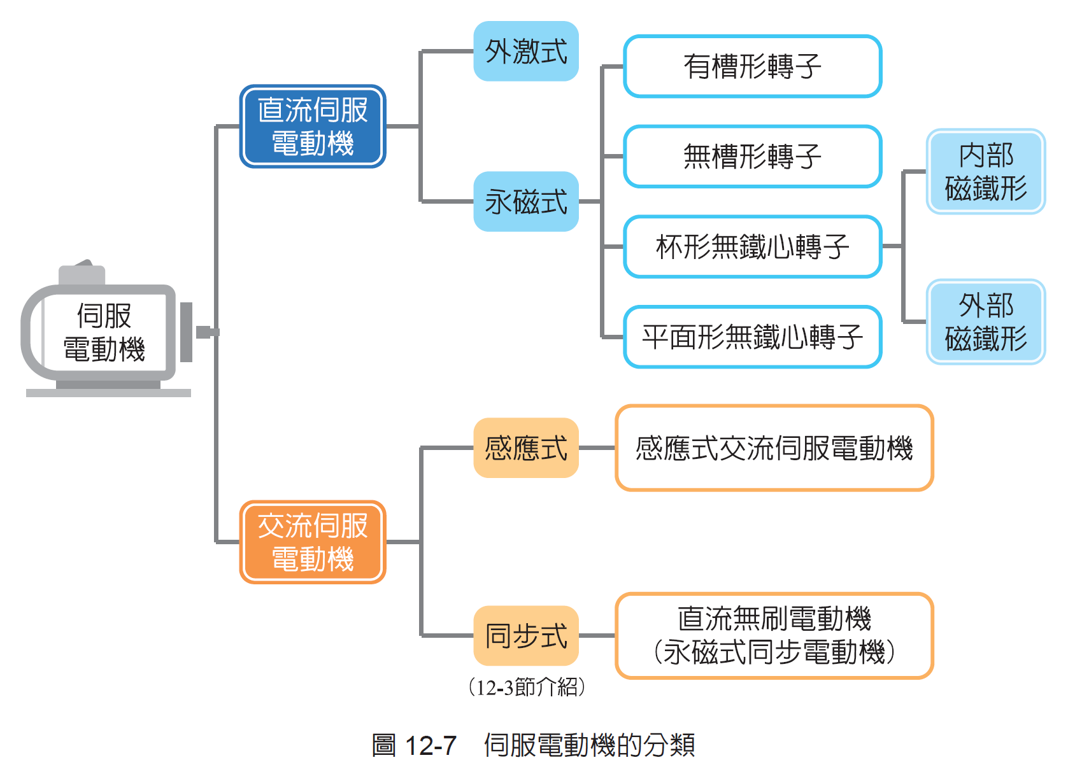
二、種類
伺服電動機依據構造可分為直流伺服電動機(DC servo motor) 與交流伺服電動機(AC servo motor) 兩類。

Slide 23
(一) 直流伺服電動機( 有刷式)
1. 定子構造
直流伺服電動機的定子磁場來源分為永久磁鐵式與電磁鐵兩類。隨著磁性材料進步，目前多數直流伺服電動機的定子都採用永久磁鐵。

Slide 24
2. 轉子構造
轉子裝有電樞繞組與換向器，透過電刷通電後，與定子磁場作用產生轉矩。分為下列幾種：
(1) 有槽形轉子：與傳統直流電動機相同，如圖12-8(a) 將電樞繞組埋入轉子鐵心槽內並與軸端換向器連接。導體集中放在槽內造成作用力不均勻，轉矩有脈動現象； 另外線槽間的空氣隙會干擾主磁場，造成低電壓時發生頓轉的現象。

Slide 26
(2) 無槽形轉子：參考圖12-8(b)，鐵心沒有凹凸的線槽，電樞繞組直接纏繞在光滑的圓筒型鐵心上，再用環氧樹脂(epoxy) 將繞組固定，繞組引接線則與軸端的換向器連接。
無槽形轉子可以降低運轉時的轉矩脈動與噪音現象，低速運轉也很順暢，但由於磁通密度較低，轉矩較小。

Slide 27
(3) 杯形無鐵心轉子：為了提升反應速度，會將轉子鐵心去除，直接利用樹脂將電樞繞組固定成杯形並與轉軸連接，稱為無鐵心(coreless) 型。無鐵心轉子又可以分成內部磁鐵型( 適合小型化) 與外部磁鐵型( 加大磁鐵以增加反應速度) 兩種，外觀如圖12-9。
無鐵心轉子的優點在於慣性小，反應快、效率高，適合做成超小型的馬達，缺點則是轉矩低，製造成本高。

Slide 29
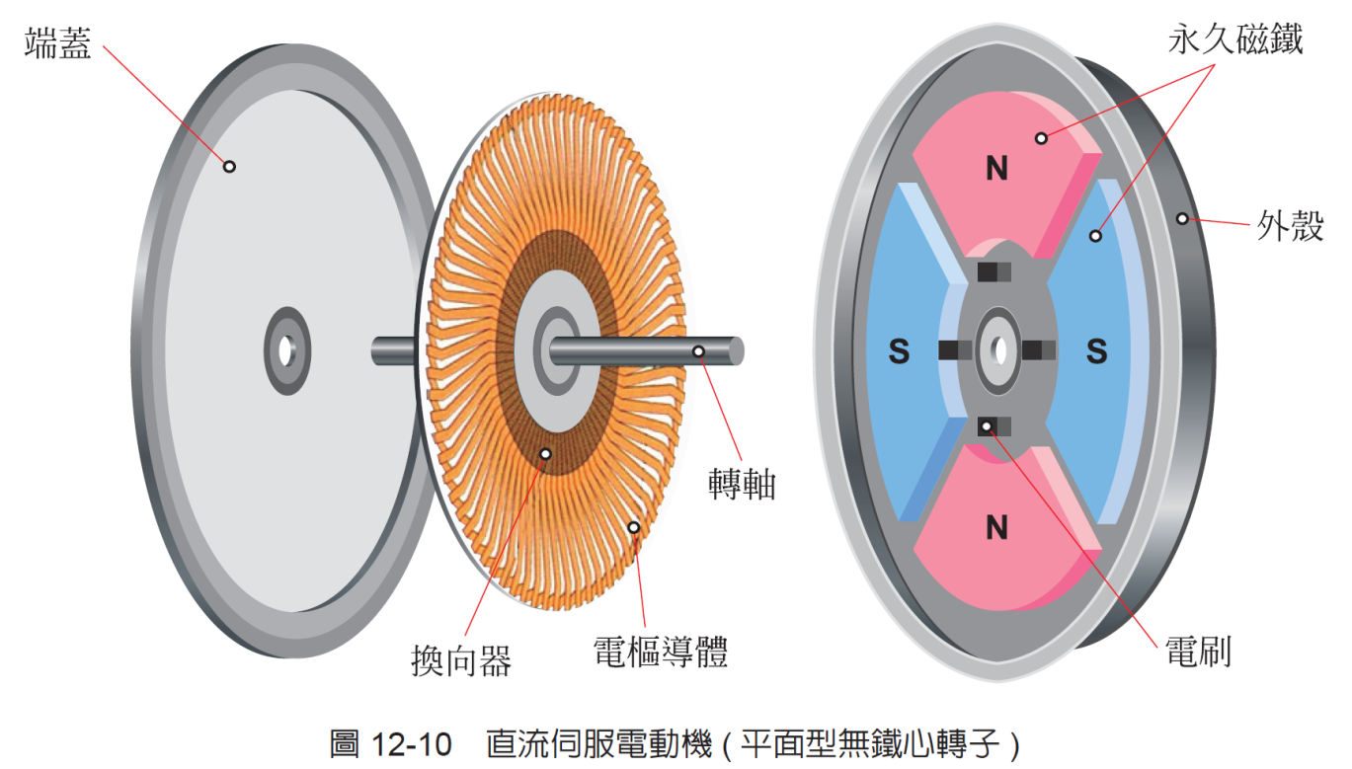
(4) 平面型無鐵心轉子：轉子的電樞導體類似印刷基板的方式，在絕緣材料的表面，利用沖壓或是蝕刻的方式將導電材料附著上去，因此也稱為印刷馬達。適合做成超薄型馬達使用。

Slide 30
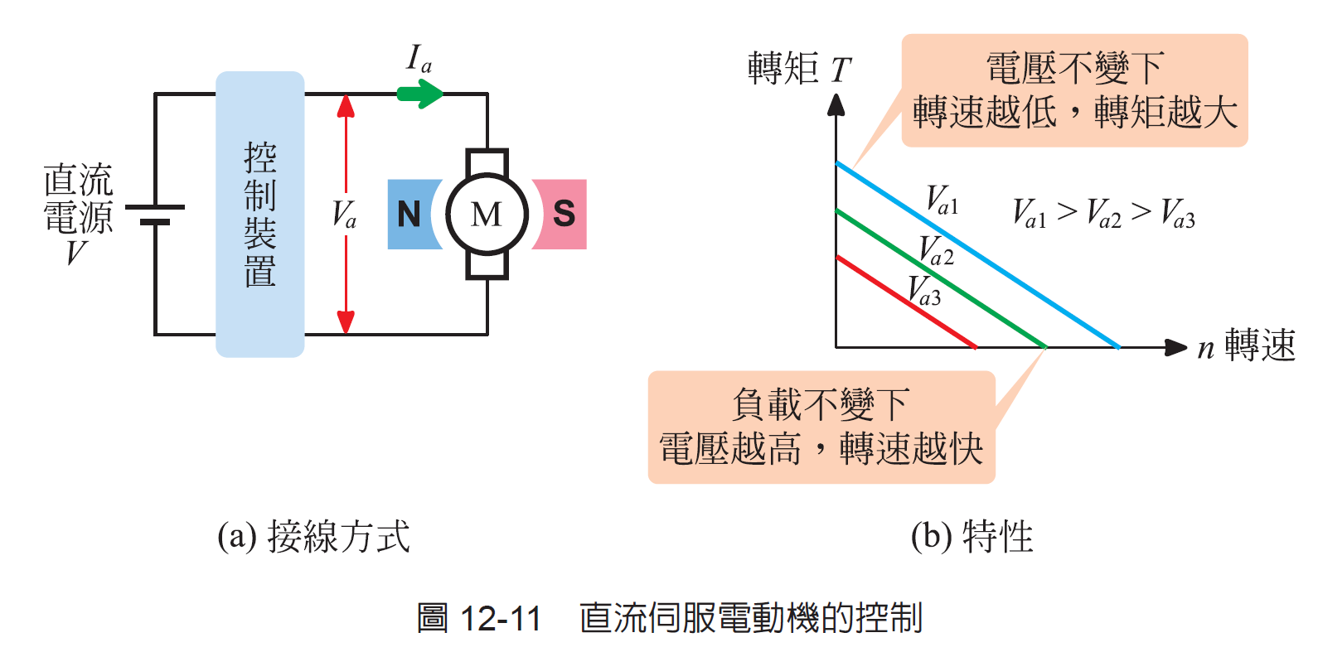
3. 控制方式
大部分的定子都是採用永久磁鐵，控制方式參考如圖12-11(a)，主要利用脈波寬度調變(PWM) 的方式控制電樞電壓，當電樞電壓越高時，電動機的轉速與轉矩成正比增加。

Slide 31
4. 特點
直流伺服電動機的優點包含構造簡單、驅動容易、反應佳、容易輕量化。最大缺點則是電刷有磨損及火花問題，需要定期維護、保養，運用於中、小功率(1 W ∼ 100 W) 之伺服系統。

Slide 32
(二) 交流伺服電動機
交流伺服電動機利用定子電樞繞組通電後產生旋轉磁場來牽引轉子旋轉。
圖12-12 為兩相伺服電動機，構造與單相永久電容式感應電動機相似：

Slide 34
1. 定子構造
裝有二組互隔90° 電機角的繞組，其中：
(1) 主繞組(main winding)：又稱為激磁繞組(exciting winding) 或固定繞組(fixed winding)。主繞組經由電容器或直接與交流電源連接，通電後持續產生脈動磁場。
(2) 控制繞組(control winding)：接於伺服控制裝置之輸出端。控制裝置依據輸入指令與感測電路回授的轉子狀態，將交流電源處理後再提供給控制繞組。

Slide 35
2. 轉子構造
兩相伺服電動機的轉子主要分為：
(1) 感應式：採用細長型鼠籠式轉子或是低慣性的杯形無鐵心轉子。
(2) 複合式：轉子內層採用永久磁鐵，外層為鼠籠式導體的複合式設計，利用外層鼠籠式導體產生起動轉矩後，內層的轉子永久磁鐵再與定子磁場相吸，使電動機以同步轉速持續轉動。

Slide 36
3. 控制方式
兩相伺服電動機的控制方式主要分為：
電壓控制法：主繞組與控制繞組電壓相位互隔90° 電機角。改變控制繞組電壓( V_{a} ) 值。
(2) 相位控制法：主繞組與控制繞組電壓大小不變。改變控制繞組電壓相位超前或是落後主繞組。
(3) 混合控制法：又稱電容控制法，利用激磁繞組上的串聯電容器分相，不需要複雜的移相裝置，構造簡單、成本低，為目前最常使用的方式。

Slide 37
4. 特點
兩相伺服電動機的構造簡單、耐用，加上沒有電刷與換向器，因此摩擦小、故障少，缺點則是控制方法較直流伺服電動機複雜，加上轉子電流產生銅損而容易發熱，大多運用於30W 以下的小功率之伺服系統。

Slide 38
12-3 直流無刷電動機
一、特性
(一) 基本原理
直流無刷電動機(brushless DC motor, BLDC)， 基本原理利用霍爾效應(Hall effect) 感測器或是光耦合器(optical coupler) 監控轉子位置，控制器再將直流電源轉換成可變頻率之交流電源提供給定子繞組，驅動轉子運轉。利用電子元件取代傳統直流電動機的電刷與換向 器，因此沒有摩擦，損失小、效率高，普遍應用於資訊設備( 如風扇、硬碟)。

Slide 39
(二) 霍爾效應
當電流( I ) 通過位於磁場( B ) 中的導體時，磁場會對導體內的電子產生與電流方向垂直的作用力，使得導體的另外兩端產生電動勢( E )，其關係如圖12-13(a)。磁通方向改變時，電動勢方向也跟著轉變。

Slide 41
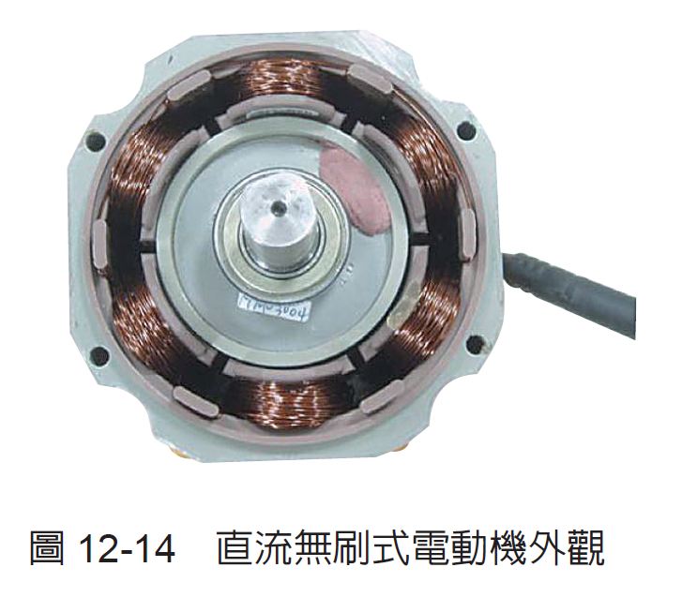
二、構造
(一) 定子構造
圖12-14 是一部直流無刷式電動機的外觀，外圈的定子構造類似三相交流電機，裝有三組互隔120 度電機角的線圈；外部直流電源經過驅動電路並配合霍爾感測器，將定子三組線圈依序通電以產生旋轉磁場，吸引轉子永久磁鐵持續以同步轉速旋轉。

Slide 42
(二) 轉子構造
分為下列兩種型式：
1. 內轉子型(Inner rotor)
構造如圖12-15(a)，由永久磁鐵構成的轉子放在電動機內部，定子的電樞線圈繞在外圍。由於慣性小，控制性能佳，適合用於頻繁的定位控制。
2. 外轉子型(Outer rotor)
構造如圖12-15(b)，定子線圈固定在電動機的中央基座上，由永久磁鐵構成的轉子放在電動機外圍。由於轉子直徑大，慣性大，速應性較差，適合用於需要定速的場所。

Slide 44
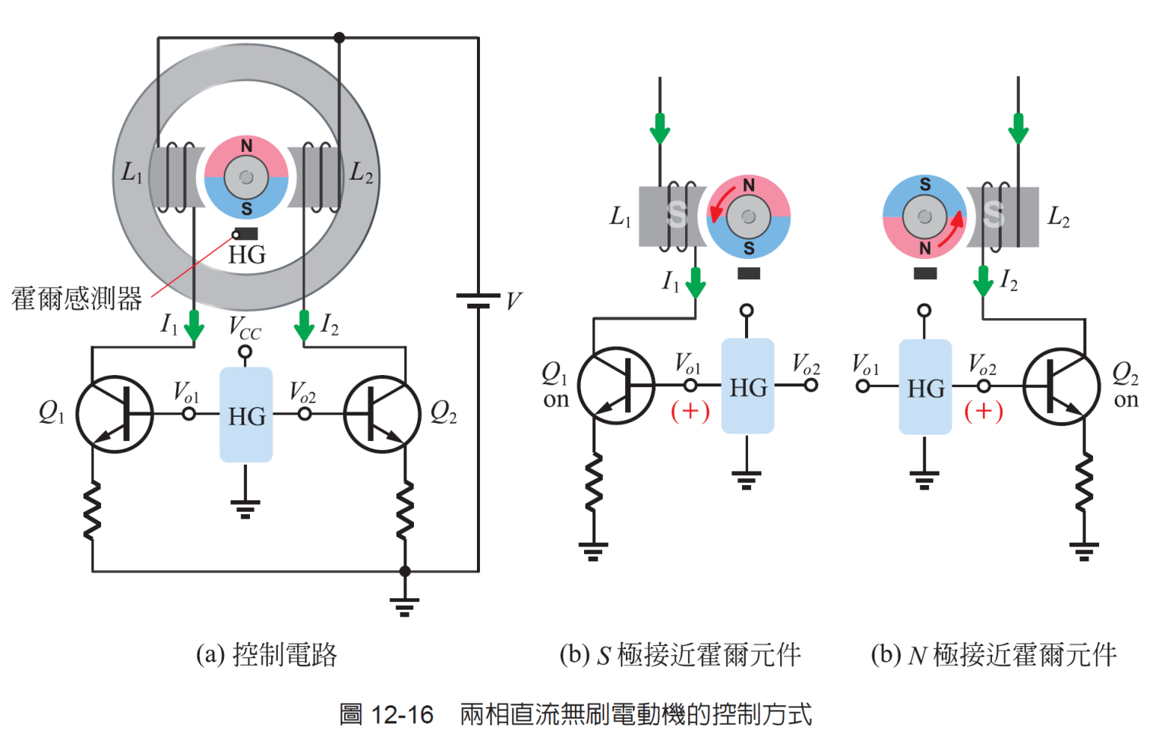
三、控制方式
無刷式電動機無論是內轉子型或外轉子型，基本控制方式都相同。

Slide 45
四、特點與應用
直流無刷電動機將磁場( 永久磁鐵) 置於轉子，使用時必須搭配位置感測元件以及變頻器等驅動電路才能正常工作。但是可以避免電刷與換向器間的磨損與火花，使壽命變長、體積變小。
目前各式無刷電動機經常運用於高性能伺服應用場合，圖12-17 的設計方式稱為永磁式同步電動機(permanent-magnet synchronous motor, PMSM) 或稱為永磁式交流伺服馬達(PM ac servo motor)。

Slide 46
定子鐵心繞有三相電樞繞組，轉子採用永久磁鐵，編碼器(encoder) 與電動機同軸安裝，將電動機轉子狀態以數位信號方式回授給控制器。控制器依據輸入命令與電機狀態進行判斷，再由功率驅動器將三相電源轉變成適當的頻率與電壓給電樞繞組，電樞繞組產生適切的旋轉磁場牽引轉子以同步轉速持續轉動。
無刷式電動機採用閉迴路控制方式，因此響應速度快。

Slide 48
12-4 輪轂馬達原理
目前直流無刷電動機的重要用途之一就是輪轂馬達(hub motor)，它的最大特點就是將動力、傳動和制動裝置都整合到輪轂內，由馬達直接驅動輪胎，可大幅簡化電動車輛的機械結構、提升傳動效率。

Slide 49
一、輪轂馬達的種類
輪轂馬達依據轉子型式分成：
1. 外轉子式：構造如圖12-18(a)。

Slide 50
2. 內轉子式：構造如圖12-19。

Slide 51
二、輪轂馬達的驅動
無論內轉子與外轉子的輪轂馬達，驅動原理都與直流無刷電動機相同。以圖12-20(a) 外轉子式輪轂馬達為例，定子三相電樞繞組及三個霍爾元件(H1 ∼ H3)，各自互隔120 度。轉子採用兩極永久磁鐵。
要使輪轂馬達轉動，首先控制電路必須根據霍爾元件判斷轉子位置。

Slide 53
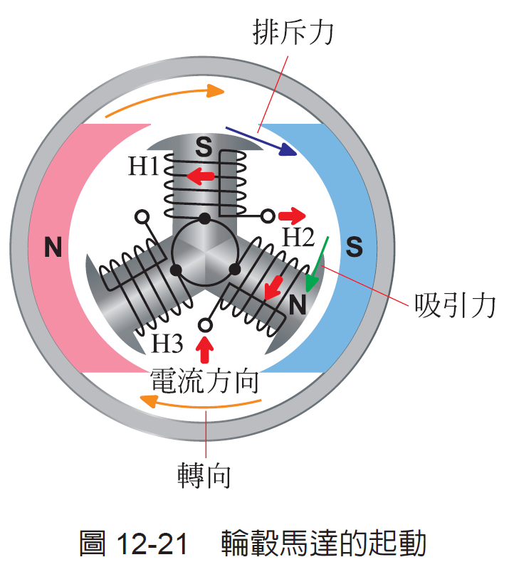
以圖12-20 的位置為例，H1 與H3 感應到轉子N 極輸出高態，H2 感應到轉子S 極輸出低態，此時控制電路提供觸發電流給功率晶體(Q3&Q5) 使其導通。定子電樞繞組產生之磁極方向如圖12-21 所示，右側為N 極、上方為S 極， 透過同極相斥、異極相吸之特性，使得轉子磁鐵朝順時針方向旋轉。

Slide 54
之後控制電路依據圖12-20(b) 所列。
當馬達轉動後控制電路可以透過導通時間長短，利用脈波寬度調變(PWM) 方式就可以控制馬達轉速。

Slide 56
12-5 線性電動機(linear motor)
一、基本原理
線性電動機的基本原理如圖12-23 所示，將傳統電動機切開後，延展成直線而成。原本定子繞組通電後產生的旋轉磁場會轉為水平方向的移動磁場，並使轉子金屬(或稱移動板)感應電流，產生直線驅動轉矩，使移動板隨磁場方向水平移動。

Slide 58
二、種類
線性電動機是將傳統電動機延展而來，依照使用電源可以分成三相線性電動機與直流線性步進電動機兩大類：
(一) 三相線性電動機
1. 移動磁場的產生
三相感應電動機定子鐵心與繞組展開呈直線後，將圖12-24(a) 的三相電流加入定子( 或稱為一次側) 的三組繞組，隨著定子繞組內的電流變化，如圖12-24(b) 可以看出三組繞組合力產生向左的移動磁場。

Slide 60
於線性電動機是以直線運動，因此磁場的移動改用同步速率描述較為恰當，假設原本定子內側半徑為r(m)，將圓展開後之圓周長為2π r(m)，因此同步速率為：
定子有P 極，磁極間的距離( 極距) ，將其帶回公式12-2，可得同步速率為：

Slide 61
v_{s}：同步速率(m/sec)
Y_{p}：極距(m/ 極)
f：頻率(Hz)
線性電動機的移動速率與極數( P ) 無關。

Slide 62
2. 轉子的移動方式
(1) 線性感應電動機：構造如圖12-25，若定子繞組通電後產生向左的移動磁場。定子上方的移動板又稱為反作用板(reaction plate) 或是二次側， 採用鋁或銅的非磁性導體以避免跟定子產生電磁吸引力。

Slide 64
線性感應電動機的原理與感應電動機相同，因此移動板實際移動速率v 會略低於定子磁場的同步速率v_{s} ，轉差率為：
S：轉差率
v_{s}：同步速率(m/sec)
v：移動板移動速率(m/sec)

Slide 65
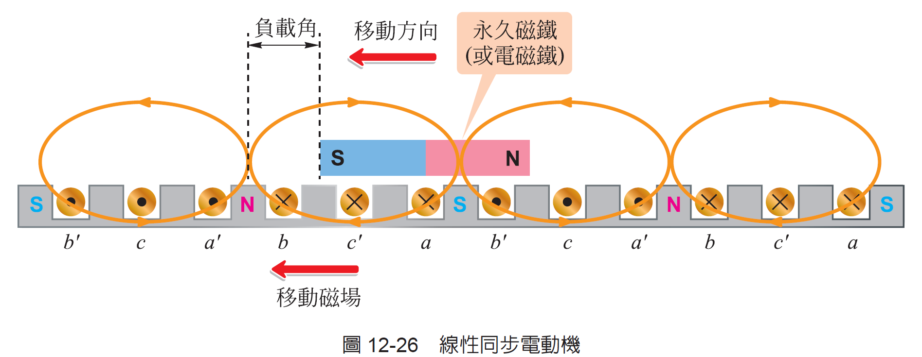
(2) 線性同步電動機：構造如圖12-26。

Slide 66
線性同步電動機的功率因數與效率都比線性感應電動機佳，利用變頻器改變電源頻率就能使移動板以不同速度移動。將線性同步電動機應用在磁浮式鐵路的基本原理如圖12-27，列車內部所搭載的超傳導線圈形成電磁鐵，再利用地上的推進線圈與磁浮導引線圈，使車身呈現磁浮高速行駛狀態，但是磁浮式電車由於定子與轉子都必須激磁，加上複雜的控制電路，投資成本極高。

Slide 68
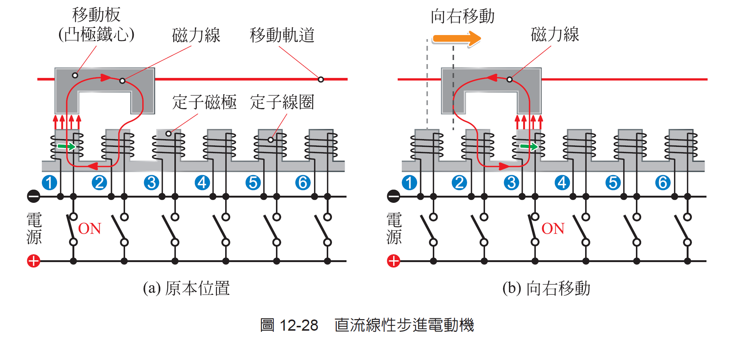
(3) 直流線性步進電動機：構造如圖12-28，如同將磁阻型步進電動機展開而成。

Slide 69
線性步進電動機的控制方式與一般步進電動機相同，改變繞組的激磁順序可以改變移動方向。控制脈波信號頻率可以改變移動速度。
三、特點
線性電動機是由旋轉電機演變而來，用電磁效應可以產生無摩擦的直線驅動力，由於不需要傳動機構，因此整個系統精密度提高、振動與噪音減少。應用在磁碟機讀取頭、繪圖機、電動門、電梯與磁浮列車等。

